Slide 1
先端計測制御工学特論
＆
群馬大学アナログ集積回路研究会
「シミュレーションは
いつでも絶対正しいか？」
2018/04/23（月）14:20-15:50
群馬大学 桑名杏奈

Slide 2
「先端計測制御工学特論」受講者の方へ
レポート提出のお願い
本日の授業の 感想を書いて提出してください
「日付」「学籍番号」「お名前」を書いてください
用紙：なんでもよい
分量：A4の半分くらい
提出方法（以下のどれか）：
授業後に、この場で提出
3号館404室
メール：kuwana.anna@gunma-u.ac.jp
締切：再来週 2018/05/07（月）

Slide 3
本日の内容
シミュレーションでは、 現象を支配する物理法則を 数式などで表現し、それをコンピュータが計算できるよう 数値モデル化して、コンピュータにより計算することで、 現象をコンピュータ上に描き出すことができます。
近年では、様々な高機能なシミュレータが無料でも 利用できます。物理法則や数式を知らなくても、 シミュレータを使えば、 簡単に高度なシミュレーションが できます。
しかし、シミュレーション結果は常に絶対正しいと いえるでしょうか？ 結果をそのまま鵜呑みにして、 よいでしょうか？
ここでは、シンプルな微分方程式を例に 物理的におかしいシミュレーション結果が出てくる例を 紹介します。

Slide 4
本日の内容（注意）
シミュレーションや、シミュレータを 否定しているつもりはありません！
言いたかったこと：
シミュレーションの結果を
鵜呑み・妄信してはいけない。
きちんと考察する。
必要に応じて
既存のシミュレータを（ブラックボックス的に） 使うのではなく、
シミュレーションがどのような手法で計算しているのか 考える必要がある。

Slide 5
自己紹介
小林春夫先生の研究室の助教（ 2018年02月から）
2018年01月までは
お茶の水女子大学 情報基盤センター講師
群馬大学の総合情報メディアセンター（情報サービス）のような仕事をしていました。
専門
出身学科は、理学部 情報科学科
情報教育（プログラミング・情報処理・情報倫理・セキュリティ）
数値計算・数値流体力学（シミュレーション）
発電効率の良い風車の開発
靴底のクッション材（液体）の動きの解析
「計測制御工学」「回路」は、現在勉強中
どんな分野でも「シミュレーション」を行う機会はあると思う

Slide 6
回路シミュレータ（LTspice）
写真禁止
画像は割愛
・素子を置く
・条件を指定
・実行
・データを取得
リニアテクノロジー社

Slide 7
熱流体シミュレータ（Fluent）
写真禁止
画像は割愛
・物体を置く
・条件を指定
・実行
・データを取得
[画像出典] ANSYS, Inc.

Slide 8
人流シミュレータ
写真禁止
画像は割愛
[画像出典] 株式会社 ベクトル総研

Slide 9
交通流シミュレータ
写真禁止
画像は割愛
[画像出典] 豊田中央研究所

Slide 10
人口シミュレータ
写真禁止
画像は割愛
[画像出典] http://issueplusdesign.jp/jinkogen/

Slide 11
自動車運転シミュレータ
写真禁止
訓練
画像は割愛
[画像出典]三菱プレシジョン株式会社

Slide 12
フライトシミュレータ
写真禁止
訓練
画像は割愛
[画像出典]広島空港

Slide 13
シミュレーションゲーム
写真禁止
画像は割愛
シムシティ（SimCity） Sim: Simulation
土地を開拓して街を作るながれを疑似体験
[画像出典]任天堂

Slide 14
シミュレーションゲーム
写真禁止
キャラクターの育成を疑似体験
画像は割愛

Slide 15
シミュレーションにもいろいろある
何をシミュレーションするか
回路？流体現象？
社会現象（人流？交通流？人口？）
運転の仕方？
キャラクターの育成？
どこまで自力で作るのか
商用・無償シミュレータ（どこまでブラックボックス？）
自分でプログラムを組む
どんな理論を使うのか
LTspiceでは「節点法」
流体現象では、たとえば「差分法」など
株式会社ベクトル総研の人流シミュレータでは 「歩行者行動分析（OD統計）」

Slide 16
物理現象のシミュレーションの流れ
物理現象を表す式
式を、コンピュータで解ける形に変形する
時間発展の形に変形
微分を加減乗除に変形（差分）
問題設定（条件設定）
どういう形の領域で問題を解くのか
どこにどういう物体があるのか
どういう状態からシミュレーションが始まるのか
コンピュータで計算を行う
結果（大量の数値）を、画像や動画などにする
結果を見て考察を行う
現象を理解
未来を予測 など

Slide 17
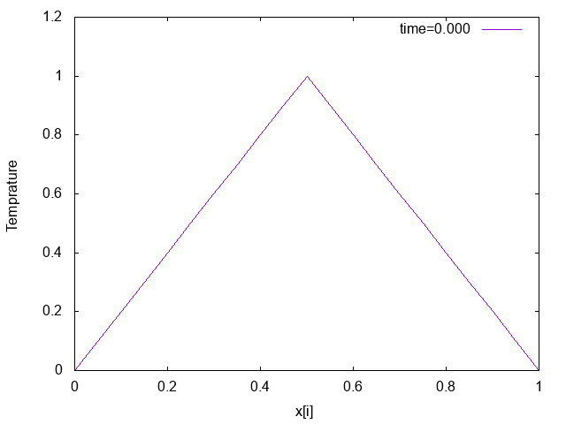
物理現象のシミュレーションの例

Slide 18
物理現象のシミュレーションの流れ（例）
物理現象を表す式（拡散方程式）
$$\frac{∂T(x,t)}{∂t}=k\frac{∂^{2}T(x,t)}{∂x^{2}}$$
$T$：温度 $x$：位置座標
$t$：時間 $k$：熱拡散率（定数）

Slide 19
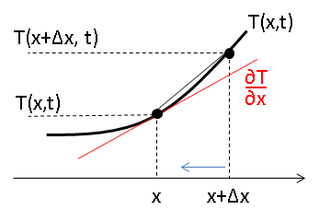
物理現象のシミュレーションの流れ（例）
微分を加減乗除に変形（差分）
微分の定義（右下図の赤線）
差分（右下図の黒線）
$$\frac{∂T(x,t)}{∂x}=\lim_{∆x→0}\left(\frac{T\left(x+∆x,t\right)−T(x,t)}{∆x}\right)$$
$$\frac{∂T(x,t)}{∂x}\sim \frac{T\left(x+∆x,t\right)−T(x,t)}{∆x}$$
を充分小さいとして
微分（赤線）を
差分（黒線）で近似する。
（どうしても誤差を含む）
$$∆x$$

Slide 20
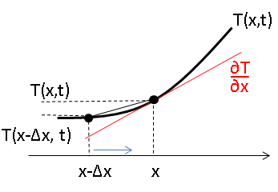
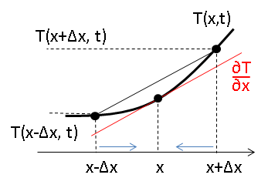
物理現象のシミュレーションの流れ（例）
いろいろな差分がある
前進差分
後退差分
中心差分
$$\frac{∂T(x,t)}{∂x}\sim \frac{T\left(x+∆x,t\right)−T(x,t)}{∆x}$$
$$\frac{∂T(x,t)}{∂x}\sim \frac{T\left(x−∆x,t\right)−T(x,t)}{∆x}$$
$$\frac{∂T(x,t)}{∂x}\sim \frac{T\left(x+∆x,t\right)−T(x−∆x,t)}{2∆x}$$

Slide 21
物理現象のシミュレーションの流れ（例）
物理現象を表す式（拡散方程式）
微分を差分に変形
時間発展の形に変形 現在の温度分布を使って、未来の温度分布を計算
針金を$∆x$刻みで細かく区切り、各点における温度を 計算していく。
$$\frac{∂T(x,t)}{∂t}=k\frac{∂^{2}T(x,t)}{∂x^{2}}$$
$$\frac{T\left(x,t+∆t\right)−T(x,t)}{∆t}=k\frac{T\left(x+∆x,t\right)−2T(x,t)+T\left(x−∆x,t\right)}{{∆x}^{2}}$$
$$T\left(x,t+∆t\right)= T(x,t)+\frac{k∆t}{{∆x}^{2}}\left\{T\left(x+∆x,t\right)−2T(x,t)+T\left(x−∆x,t\right)\right\}$$

Slide 22
物理現象のシミュレーションの流れ（例）
問題設定（条件設定）
どういう形の領域で問題を解くのか
どこにどういう物体があるのか
どういう状態からシミュレーションが始まるのか
結果

Slide 23
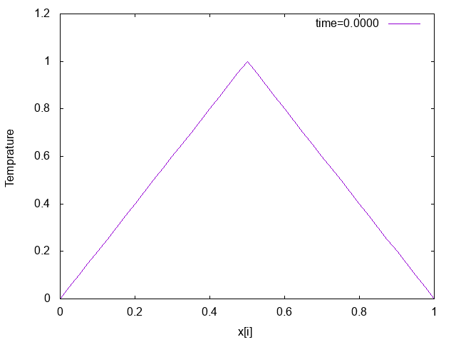
物理的におかしい例１

Slide 24
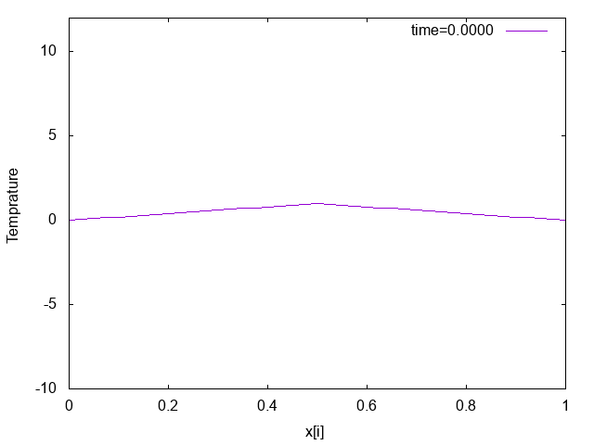
物理的におかしい例１（ズームアウト）

Slide 25
物理的におかしい例１（何が起こったか）
シミュレーションに使われた式（時間発展の形）
計算するときに使った条件
計算できるためには、以下の条件を満たす必要がある $\frac{k∆t}{{∆x}^{2}}≤0.5$
$$T\left(x,t+∆t\right)= T(x,t)+\frac{k∆t}{{∆x}^{2}}\left\{T\left(x+∆x,t\right)−2T(x,t)+T\left(x−∆x,t\right)\right\}$$
 | $$∆t$$ | $$∆x$$ | $$k$$ | $$\frac{k∆t}{{∆x}^{2}}$$
うまくいった例 | 0.001 | 0.05 | 1.0 | 0.4
おかしい例 | 0.0005 | 0.025 | 1.0 | 0.8

Slide 26
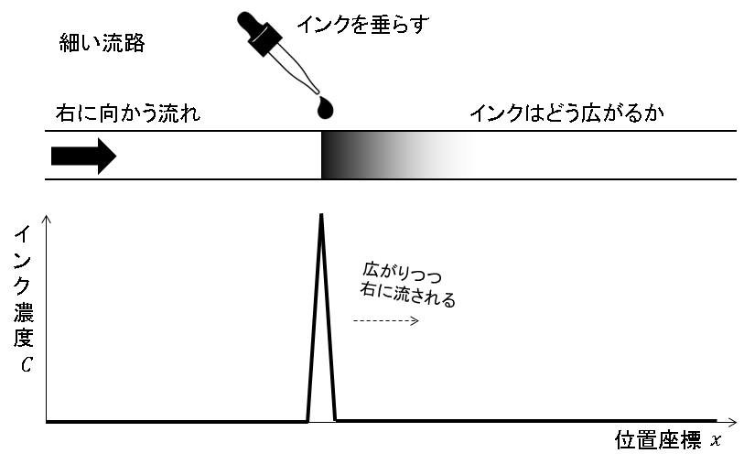
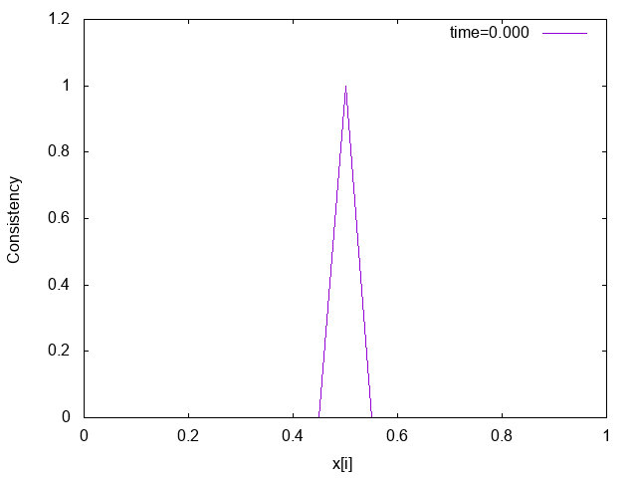
物理現象のシミュレーションの例２

Slide 27
物理現象のシミュレーションの例２
物理現象を表す式（移流方程式）
微分を差分に変形
時間発展の形に変形 現在の濃度分布を使って、未来の濃度分布を計算
流路を$∆x$刻みで細かく区切り、各点における濃度を 計算していく。
$$\frac{∂C(x,t)}{∂t}=−f\frac{∂C(x,t)}{∂x}$$
$C$：インク濃度 $x$：位置座標
$t$：時間 $f$：移流速度（定数）
$$\frac{C\left(x,t+∆t\right)−C(x,t)}{∆t}=−f\frac{C\left(x+∆x,t\right)−C(x,t)}{∆x}$$
【追記】
ここでは
「正の定数」
と仮定する
$$C\left(x,t+∆t\right)=\left(1+r\right)C\left(x,t\right)−rC\left(x+∆x,t\right)$$
ただし $r={f∆t}/{∆x}$

Slide 28
物理的におかしい例２

Slide 29
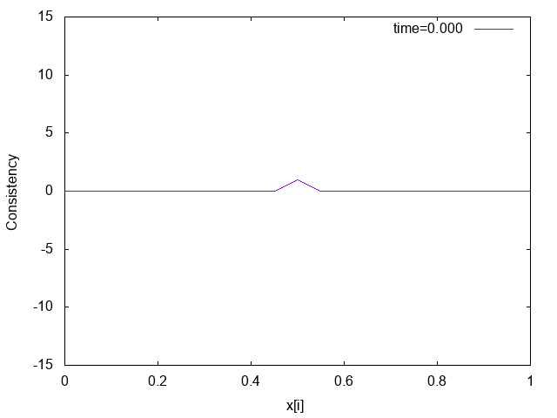
物理的におかしい例２（ズームアウト）

Slide 30
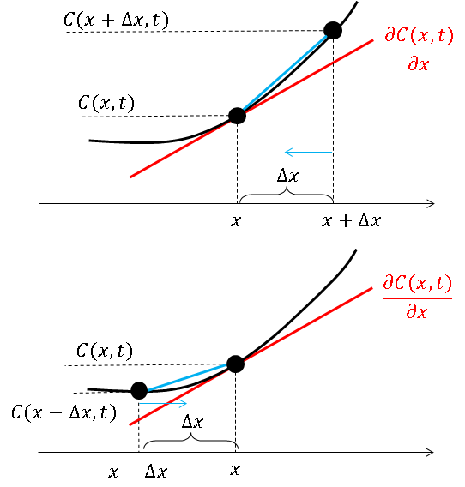
物理的におかしい例２（何が起こったか）
シミュレーションに使われた式（時間発展の形）
前進差分
後退差分
流れが左から来ているのに 右側の点の情報 （前進差分）を使っている。
$$\frac{C\left(x,t+∆t\right)−C(x,t)}{∆t}=−f\frac{C\left(x+∆x,t\right)−C(x,t)}{∆x}$$
$$\frac{∂C(x,t)}{∂x}\sim \frac{C\left(x+∆x,t\right)−C(x,t)}{∆x}$$
$$\frac{∂C(x,t)}{∂x}\sim \frac{C\left(x,t\right)−C(x−∆x,t)}{∆x}$$

Slide 31
物理的におかしい例２（何が起こったか）
空間微分の項に後退差分を使う
うまくいった例（上流側の点の濃度の情報を使える形）
$$\frac{C\left(x,t+∆t\right)−C(x,t)}{∆t}=−f\frac{C\left(x,t\right)−C(x−∆x,t)}{∆x}$$
$$C\left(x,t+∆t\right)=\left(1−r\right)C\left(x,t\right)+rC\left(x−∆x,t\right)$$
ただし $r={f∆t}/{∆x}$

Slide 32
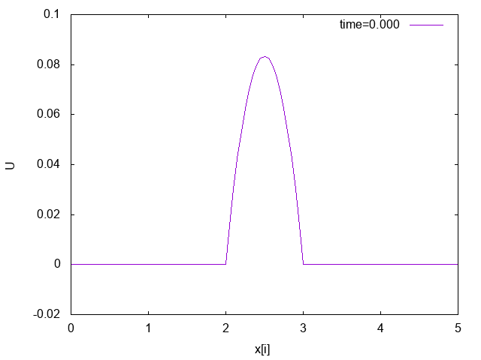
物理現象のシミュレーションの例３
$$\frac{∂^{2}u\left(x,t\right)}{∂t^{2}}−c^{2}\frac{∂^{2}u\left(x,t\right)}{∂x^{2}}=0$$
波動方程式
$u$：振動の変位
（波の大きさ）
$c：$位相速度
（波の速さ）

Slide 33
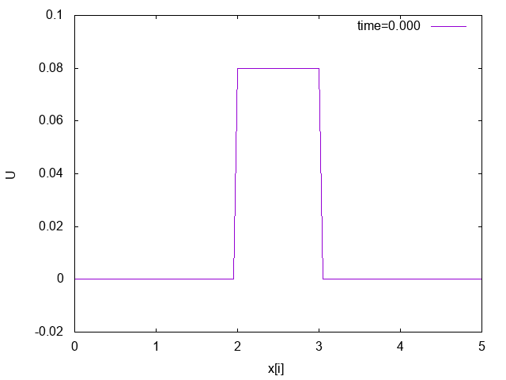
物理現象のシミュレーションの例３
急峻な波は特に、計算手法を工夫する必要がある。

Slide 34
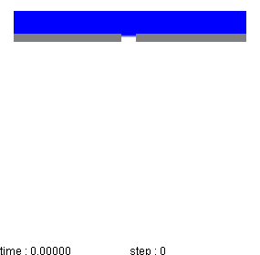
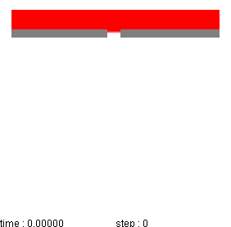
物理現象のシミュレーションの例４
水と油の入った水槽の底に穴が開いたらどうなるか

Slide 35
物理現象のシミュレーションの例４
物理現象を表す式（流体の運動を支配する方程式）
連続の式
$$\frac{∂u}{∂x}+\frac{∂v}{∂y}=0$$
運動量保存を表す式（Navier–Stokes方程式）
$$\frac{∂u}{∂t}+u\frac{∂u}{∂x}+v\frac{∂u}{∂y}=−\frac{1}{ρ}\frac{∂p}{∂x}+\frac{μ}{ρ}\left(\frac{∂^{2}u}{∂x^{2}}+\frac{∂^{2}u}{∂y^{2}}\right)$$
・・・x軸方向
$$\frac{∂v}{∂t}+u\frac{∂v}{∂x}+v\frac{∂v}{∂y}=−\frac{1}{ρ}\frac{∂p}{∂y}+\frac{μ}{ρ}\left(\frac{∂^{2}v}{∂x^{2}}+\frac{∂^{2}v}{∂y^{2}}\right)−gC$$
・・・y軸方向
$$\frac{∂C}{∂t}+u\frac{∂C}{∂x}+v\frac{∂C}{∂y}=γ\left(\frac{∂^{2}C}{∂x^{2}}+\frac{∂^{2}C}{∂y^{2}}\right)$$
独立変数 従属変数 定数
$$t$$
：時間
$$u$$
：x軸方向の速度
$$ρ$$
：密度
$$x$$
：座標1
$$v$$
：y軸方向の速度
$$μ$$
：粘性係数
：座標2
$$p$$
：圧力
$$C$$
：濃度
$$γ$$
：拡散係数
$$y$$

Slide 36
物理現象のシミュレーションの例４
時間発展の形に変形（フラクショナル・ステップ法）
$$u^{∗}=u^{n}+∆t\left\{−u^{n}\frac{∂u^{n}}{∂x}−v^{n}\frac{∂u^{n}}{∂y}+\frac{μ}{ρ}\left(\frac{∂^{2}u^{n}}{∂x^{2}}+\frac{∂^{2}u^{n}}{∂y^{2}}\right)\right\}$$
$$v^{∗}=v^{n}+∆t\left\{−u^{n}\frac{∂v^{n}}{∂x}−v^{n}\frac{∂v^{n}}{∂y}+\frac{μ}{ρ}\left(\frac{∂^{2}v^{n}}{∂x^{2}}+\frac{∂^{2}v^{n}}{∂y^{2}}\right)\right\}$$
$$\frac{∂^{2}p^{n+1}}{∂x^{2}}+\frac{∂^{2}p^{n+1}}{∂y^{2}}=\frac{ρ}{∆t}\left(\frac{∂^{2}u^{∗}}{∂x^{2}}+\frac{∂^{2}v^{∗}}{∂y^{2}}\right)$$
$$u^{0},v^{0}$$
$$u^{∗},v^{∗}$$
$$p^{1}$$
$$u^{n+1}=u^{∗}−∆t\frac{∂p^{n+1}}{∂x}$$
$$v^{n+1}=v^{∗}−∆t\frac{∂p^{n+1}}{∂y}$$
$$u^{1},v^{1}$$
$$u^{∗},v^{∗}$$
$$p^{2}$$
時間発展
$$u^{2},v^{2}$$

Slide 37
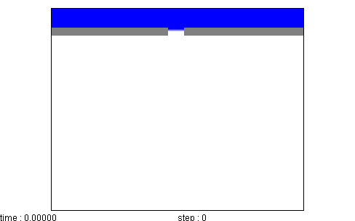
物理現象のシミュレーションの例４
問題設定（条件設定）
水が静かに供給される
壁
重力に引かれて下に向かう
そのまま流れ出す

Slide 38
物理的におかしい例４－１

Slide 39
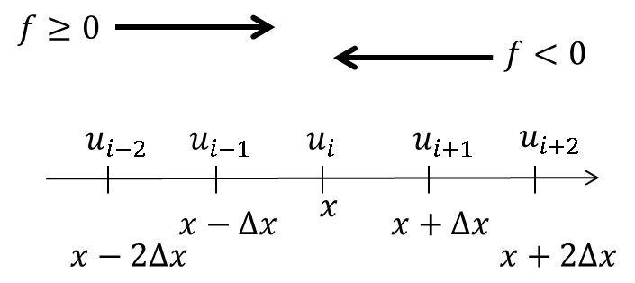
物理的におかしい例４－１
移流項に中心差分を使ったせい →三次精度の上流差分
まとめて書くと
$${\left.f\frac{∂u}{∂x}\right|}_{x=x_{i}}=\left\{\begin{aligned}{f\left(2u_{i+1}+{3u}_{i}−{6u}_{i−1}+u_{i−2}\right)}/{6∆x} when f≥0 \\ {f\left(−u_{i+2}+{6u}_{i+1}−{3u}_{i}−2u_{i−1}\right)}/{6∆x} when f<0\end{aligned}\right.$$
$${\left.f\frac{∂u}{∂x}\right|}_{x=x_{i}}=f\frac{−u_{i+2}+8\left(u_{i+1}−u_{i−1}\right)+u_{i−2}}{12∆x}$$
$$+\frac{\left|f\right|{∆x}^{3}}{12}\frac{u_{i+2}−4u_{i+1}+6u_{i}−4u_{i−1}+u_{i−2}}{{∆x}^{4}}$$

Slide 40
物理的におかしい例４－２
水が静かに供給される
壁
重力に引かれて下に向かう
そのまま流れ出す

Slide 41
まとめ
シミュレーションの結果が物理的におかしい例を紹介 →シミュレーションの結果を鵜呑み・妄信してはいけない。 きちんと考察する。
例１・４－２：条件の設定の仕方が悪い
例２・４－１：差分の取り方が悪い
シミュレータによっては、自動的に直してくれる場合も あるかもしれない
結果がおかしい場合は、必要に応じて
既存のシミュレータを（ブラックボックス的に） 使うのではなく、
シミュレーションがどのような手法で計算しているのか 考える必要があるかもしれない。

Slide 42
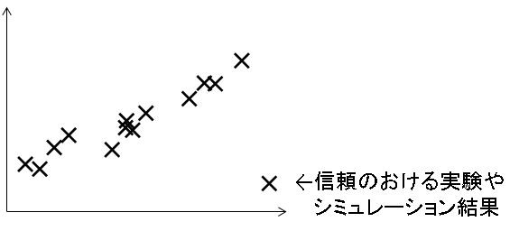
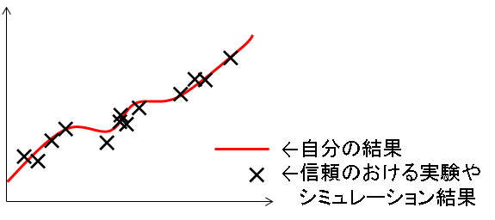
まとめ
シミュレーション結果が「確からしい」ことを確認するには
自分が行いたいシミュレーションと似ている 信頼できる実験やシミュレーション結果を探す。
自分のシミュレーションを、①と同じ条件で実行する。
①②が合致するか確認。
合致すれば、自分のシミュレーションを もともとやりたかった条件に戻して実行する。

